Slide 1

HİJYEN ve SANİTASYON EĞİTİMİ

Slide 2
KONULAR
Hijyen ve Sanitasyon
Hijyen
Sanitasyon
Temizlik
Dezenfeksiyon
Kişisel Hijyen
Çalışma Ortamlarında Hijyen ve Sanitasyon Kuralları

Slide 3

TANIMLAR

Slide 4

TANIMLAR

Slide 5

bireyin fiziksel, ruhsal ve sosyal yönden tam bir iyilik hali içinde olmasıdır.

Slide 6

Sağlığın korunmasını sağlamak ve
hastalıkların yayılmasını önlemek
amaçlı yapılan uygulamaları ve
bunun gerektirdiği şartları ifade eder.

Slide 7
Hijyenin Önemi:
Bir toplumda sağlıklı insan sayısı ne kadar fazla ise o toplum ekonomik yönden o kadar güçlü hale gelir.
Çünkü kişinin verimliliği sağlıkla orantılıdır.
Bireylerin sağlığının korunması için kişisel hijyen kurallarına uyulması gerekir.

Slide 8
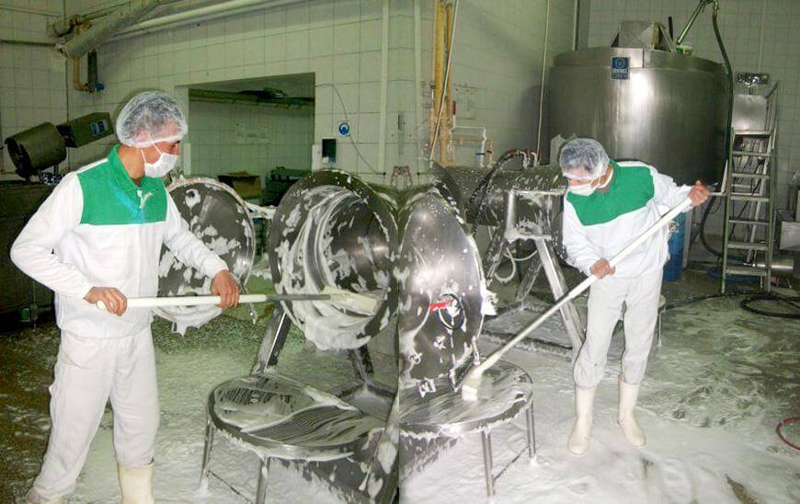
Temizlik :
Herhangi bir ortamda görülebilir kir ya da kir kalıntıların fiziksel veya kimyasal yolla arındırılmasıdır.

Slide 9
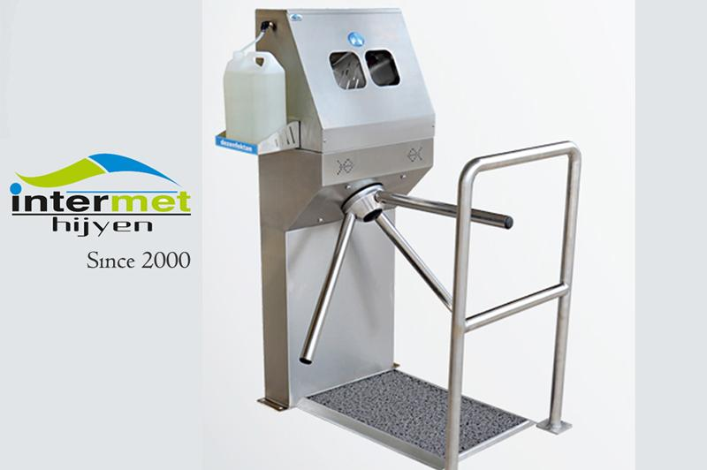

Sanitasyon:
Sağlığı korumak için ortamdan gıda kalıntıları, mikroorganizmalar, yabancı maddeler ve temizlik maddeleri gibi kirlerin uzaklaştırılması için alınan önlemlerin ve uygulamaların tümüne sanitasyon denir.

Slide 10
Genellikle hijyen ile eş anlamlı olarak kullanılan sanitasyon kavramı, gıda maddeleri ve üretim koşulları yanında, gıdaların taşınması, gerektiğinde saklanması ve sonuçta tüketiciye temiz olarak sunulmasını kapsar.
Sanitasyon uygulamalarında önemli olan ortamın temiz görünmesi değil, yüzeylerde bulunan mikroorganizma yüküdür.

Slide 11
Sanitasyon uygulamalarına sık rastlanılan alanlar:
• Depolar,
• Ofisler,
• Mutfak bölümünün iç ve dış bölgeleri, kapılar, pencereler, raflar,
• Mutfak ekipmanları,
• Servis alanları,
• Tuvalet ve lavabolar,
• Personel soyunma odaları,
• Gıdaların hazırlandığı ve pişirildiği yüzeyler,
• Bulaşıkların yıkandığı alanlar,
• Zeminler.

Slide 12
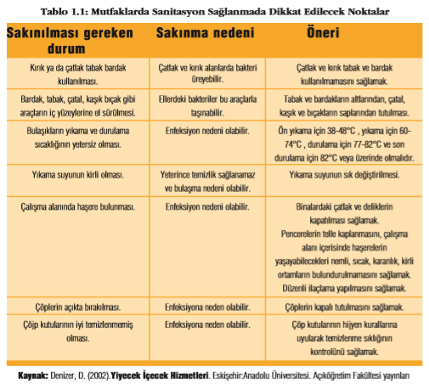

Slide 13
Dezenfeksiyon:
Patojen mikroorganizmaların yok edilerek ya da ortamdan uzaklaştırılarak sayılarının azaltılması işlemidir.
Dezenfeksiyonun amacı, ortamdaki potansiyel tehlikeye sahip mikroorganizmaları mümkün olduğu kadar türce ve sayıca azaltmak veya yok etmektir.
Dezenfektan:
Dezenfeksiyon işleminde kullanılan maddelerdir.

Slide 14
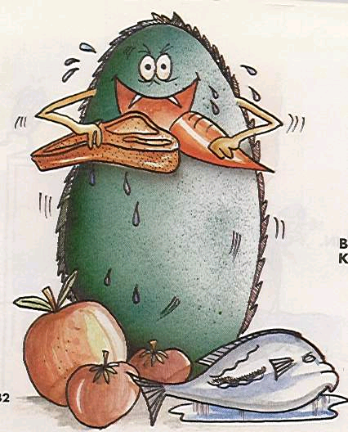
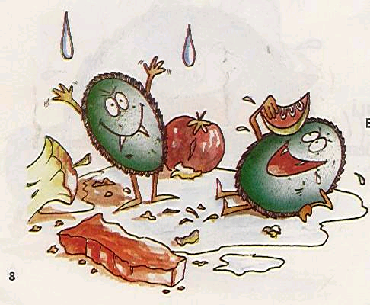
Mikro-organizma:
Çıplak gözle görülmeyecek kadar küçük, ancak mikroskopla görülebilen canlılardır.
Hijyen ve sanitasyonla ilgili en temel olgu mikroorganizmalardır.

Slide 15
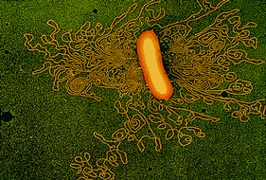
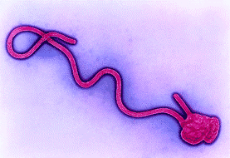
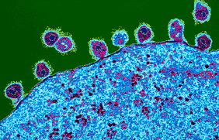
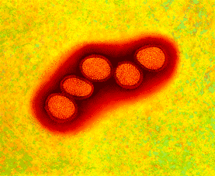
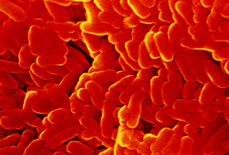
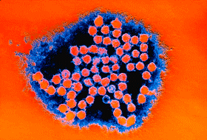
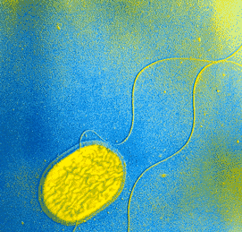
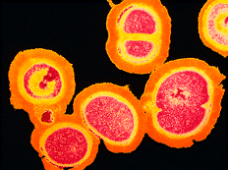
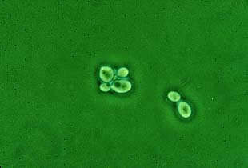
escherichia coli (e.coli)
filovirus(ebola)
hiv
influenza virus (grip)
mayobacterium tuberculosis
rhinovirus (nezle)
salmonella
staphylacoccus
maya

Slide 16

Hemen hemen her yerde bulunurlar.
Bölünerek hızlı bir şekilde, çok kısa zamanda çoğalırlar ve sayıları milyonlara ulaşır.
Mikroorganizmaların Vücuda Girişi ve Çıkışı
Solunum
Sindirim
Deri
Ürogenital
yolla olur.

Slide 17
Mikroorganizmalar Nasıl Bulaşır?
Mikroorganizmalar en çok kirli eller ve kirli sular ile bulaşır.

Slide 18
Şaşırtıcı gerçekler :
• Gıda servisi yapan personelin % 60’ı tuvaleti kullandıktan sonra ellerini yıkamamaktadır
• 5 kat tuvalet kağıdı bile , parmak ucundaki birkaç hastalık yapıcı mikroorganizmanın sızmasını ve bulaşmasını engelleyemez
• %40’dan fazla yetişkin ağız ve burunlarında staphylococcus mikrobu taşımaktadır

Slide 19
KİŞİSEL HİJYEN

Slide 20

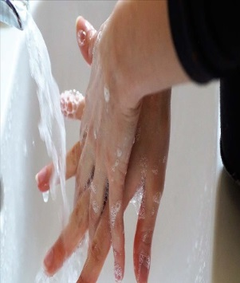
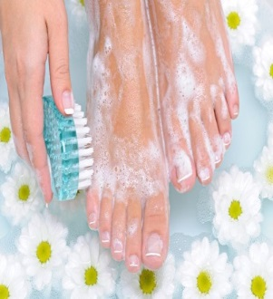
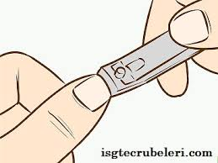
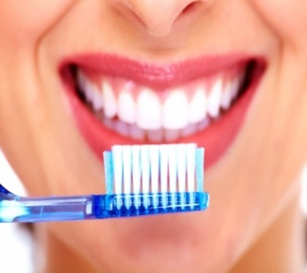
KİŞİSEL HİJYEN: kişilerin kendi sağlığını korudukları ve devam ettirdikleri öz bakım uygulamalarıdır.

Slide 21
Kişisel Hijyenin Sağlanmasının Bireye Yararları:
Vücut salgılarının, atıklarının ve geçici mikroorganizmaların vücuttan uzaklaştırılması,
Bireyin rahatlaması, dinlenmesi, gevşemesi ve kas geriliminin azalması,
Vücuttaki kötü kokuların (ter kokusu) giderilmesi,
Bireyin genel görünümünü güzelleştirerek, kendine olan güveninin arttırması,
Deri sağlığını devam ettirmesi ve korumasıdır.

Slide 22
Kişisel temizlik, sağlıkla yakından ilgilidir.
Sağlığın korunması için düzenli bir şekilde saç, vücut, ağız ve dişlerimizin temizlenmesi ve giyeceklerin sık yıkanması gereklidir.

Slide 23
Kişisel Hijyen Uygulamalarını Etkileyen Faktörler:
Kültür,
Sosyal ve ekonomik durum,
Aile,
Kişilik özellikleri,
Bireyin hijyene ilişkin bilgi düzeyi ve gereksinimleri.

Slide 24

EL HİJYENİ
Hastalık yapan mikroorganizmalar kişiden kişiye en çok eller ile bulaşmaktadır.
Elleri yıkamanın amacı, eller üzerinde bulunan bakterileri ellerden uzaklaştırmaktır.

Slide 25

EL HİJYENİ
Eller;
Yemekten önce ve sonra
Diş, ağız, yüz temizliği yapmadan önce
Tuvalete girmeden önce ve sonra,
Dışarıdan geldikten sonra,
Kirli bir şeye dokunduktan sonra,
Yemek hazırlamadan önce
Öksürüp-hapşırdıktan sonra mutlaka yıkanmalıdır.

Slide 26
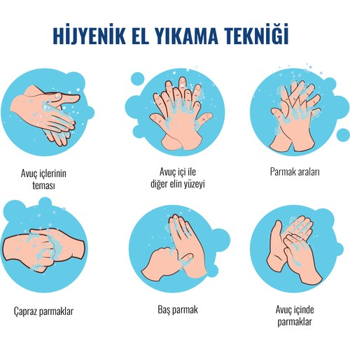
EL HİJYENİ

Slide 27

EL HİJYENİ
Mikroplar kuru yüzeylerde büyüyemez ve
çoğalamazlar. Bu nedenle eller yıkandıktan sonra iyice kurulanmalıdır.

Slide 28
TIRNAK BAKIMI ve HİJYENİ
Tırnak uçlarının altında bir çok mikrop kolayca yerleşip üreyebilir.
Haftada bir kez el tırnakları kısa ve yuvarlak şekilde kesilmelidir.

Slide 29
TIRNAK BAKIMI ve HİJYENİ
Ayrıca, tırnak kesim ve bakımında kullanılan aletlerin kişiye özel olması bazı bulaşıcı hastalıkların (Örneğin AIDS) önlenmesinde önemli rol oynar.

Slide 30

DERİ HİJYENİ
Deriyi temizlemek, artıkları atmak, dolaşımı uyarmak, kişiyi rahatlatmak amacıyla derinin yıkanmasıdır.

Slide 31
DERİ HİJYENİ
Mümkünse her gün, değilse haftada 3, en az haftada 1 kez banyo yapılmalıdır. yapılmalıdır.

Slide 32
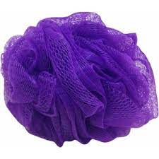
DERİ HİJYENİ
Banyo lifleri ve havlular kişiye özel olmalıdır.
Ayak havlusuyla yüz kurulanmamalıdır.

Slide 33
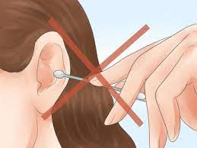
DERİ HİJYENİ
Kulak kepçesi ve dış kulak yolu havluyla kurulanmalıdır, kulak yolunda pamuklu çubuk kullanımından kesinlikle kaçınılmalıdır.

Slide 34
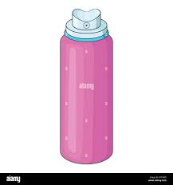
DERİ HİJYENİ
Gün içinde terlemeyi önlemek için deodorant kullanımı önerilir.
Parfümler alkol içerdiğinden ciltte tahriş ve kuruluğa yol açabilir. Parfüm cilde sıkılmamalıdır.

Slide 35

AĞIZ HİJYENİ

Slide 36
AĞIZ HİJYENİ
Diş ve diş etlerinin temizlenmesi, ağzın bol su ile çalkalanması, diş etlerinin uyarılması ağız bakımı ile sağlanır.
Ağız bakımına dikkat edilmediği takdirde ağız kokusu, diş eti rahatsızlıkları, çiğneme güçlüğü ve hazımsızlık görülür.

Slide 37
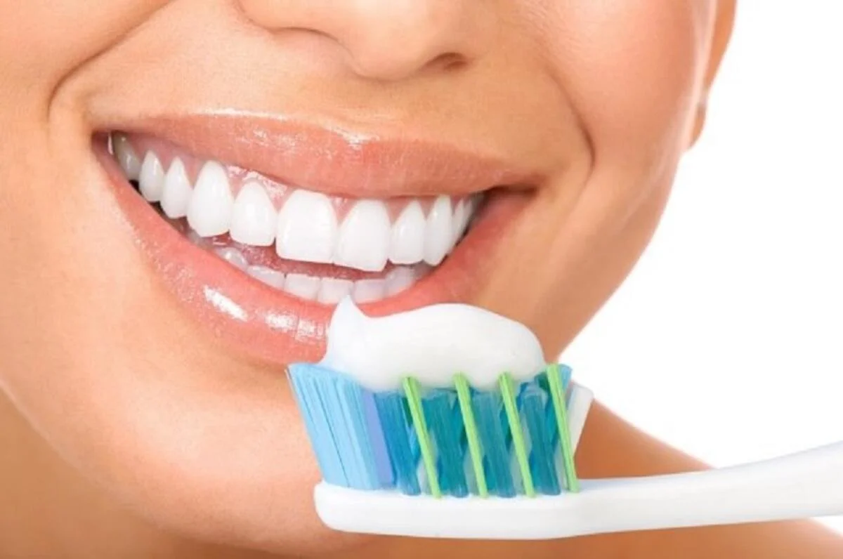
AĞIZ HİJYENİ
Dişler günde en az iki kez 2 dakika süre ile florlu diş macunu ile tüm diş yüzeyini kapsayacak şekilde fırçalanmalıdır.
Fırçalama işlemi yemekten sonra ilk yirmi dakika içinde yapılmalıdır.

Slide 38
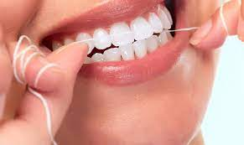
AĞIZ HİJYENİ
Dişlerin arasındaki artıkları ve plakları temizlemek için diş ipi kullanılmalıdır.

Slide 39
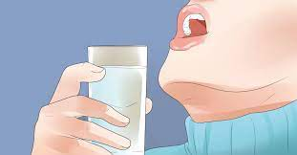
AĞIZ HİJYENİ
Şekerli ve karbonhidratlı besinlerin yenmesinden sonra ağzın su ile çalkalanması ya da biraz su içilmesi de diş çürüklerinin oluşumunu azaltabilir.

Slide 40

AYAK HİJYENİ
Ayakların her gün yıkanması ve yıkandıktan sonra, özellikle parmak aralarının iyice kurulanması gerekir. Aksi halde nemli ortam mantar enfeksiyonlarının gelişmesine neden olur.

Slide 41
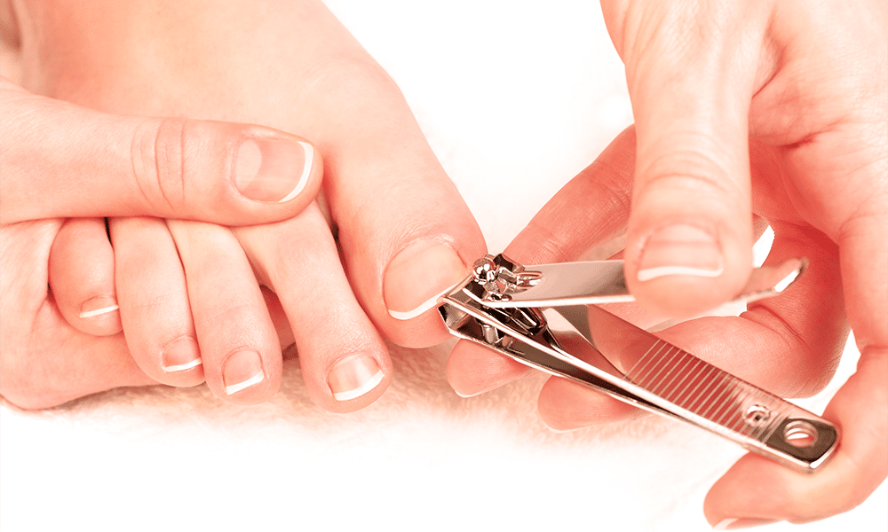
AYAK HİJYENİ
Ayak tırnakları da düzenli aralıklarla kesilmelidir, ancak tırnak batmasını önlemek için düz kesilmesi önerilmelidir.

Slide 42
SAÇ HİJYENİ
Saçların her gün, olası değilse günaşırı, en az haftada 2 kez yıkanması gerekir.

Slide 43
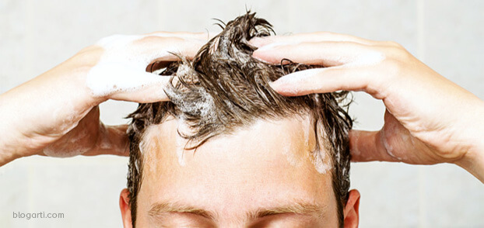
SAÇ HİJYENİ
Saçlı deri yağlı ise, daha sık yıkanmalıdır.
Saçların sağlıklı görünümü beslenme ile ilgilidir.
Taramak, fırçalamak, parmak uçları ile masaj yapmak kan basıncını hızlandırır ve saçları beslemiş olur.

Slide 44
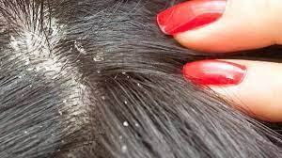
SAÇ HİJYENİ
Kepeklenme; Kirli ve yağlı ölü saç hücreleridir.
iyi saç bakımı ile önlenmezse hekime danışmak gerekir.

Slide 45
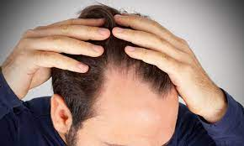
SAÇ HİJYENİ
Saç dökülmesi; yaş, hormon ve irsiyet ile ilgilidir. Baştaki damarların uyarılması ve temiz tutulması gerekir.

Slide 46
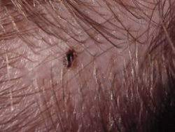
SAÇ HİJYENİ
Bitlenme, saç temizliğine ve bakımına dikkat etmeyen kişilerde bit oluşabilir. Çevredeki kişilere de bit bulaşabilir.
Tedavi edici şampuan ve losyonlar kullanılmalıdır.

Slide 47
SAÇ HİJYENİ
Saçların boyanması ya da saça kimyasal maddelerin uygulanması saçın ve saçlı derinin sağlığını bozabileceği için bu tip uygulamalardan kaçınmalıdır.

Slide 48
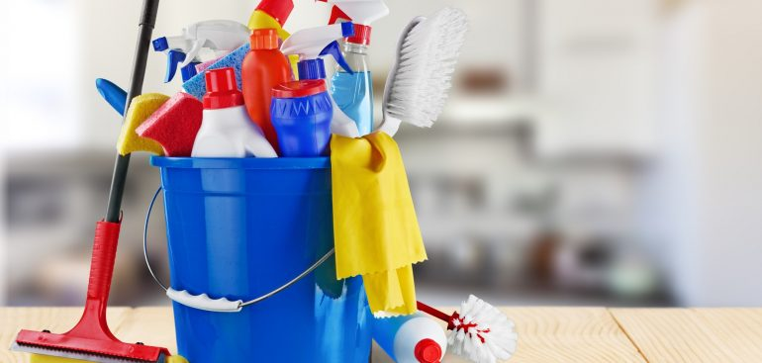
ÇALIŞMA ORTAMINDA
HİJYEN VE SANİTASYON KURALLARI

Slide 49
Çalışma Ortamında Hijyen ve Sanitasyon Kuralları:
Sağlığın korunması için vücut temizliği ve bakımı gerektiği şekilde, sürekli olarak yapılmalıdır.
El temizliğine dikkat etmeli hapşırma, öksürme saç elleme gibi davranışlardan sonra elleri hijyenik bir şekilde yıkanmalıdır.
Personel, kıyafetlerini havlu olarak kullanmamalıdır.

Slide 50
Çalışma Ortamında Hijyen ve Sanitasyon Kuralları:
Yiyecek üretimi ve servis alanlarında sakız çiğnemekten ve sigara içmekten kaçınılmalıdır.
Temizlik araçları, deterjan ve dezenfektan maddeler kullanım talimatlarına uygun kullanılmalıdır.
Zemin temizliğinde kullanılan araçlar, sıra, masa gibi yüzeylerin temizliğinde kullanılmamalıdır.

Slide 51
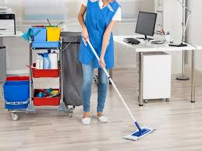
Çalışma Ortamında Hijyen ve Sanitasyon Kuralları:
Eldivenli ellerle kapı kolu, telefon, masa, vb. yüzeylere temas edilmemelidir.
Temizlik her zaman temiz alandan kirli alana doğru yapılmalıdır.
Her tür temizlik işlemi sırasında uygun eldiven giyilmeli, işlem bitiminde eldiven çıkarılıp el hijyeni sağlanmalıdır.

Slide 52

Çalışma Ortamında Hijyen ve Sanitasyon Kuralları:
Sıvı sabun kaplarının üstüne ekleme yapılmamalıdır. Boşalan sabunluk yıkanıp kurutulup, dezenfekte edildikten sonra tekrar doldurulmalıdır.
Temizlik araçlarında da renkli kodlama sistemi kullanılmalıdır.
Dış mekana açılan alanlarda sineklik olmalıdır.

Slide 53
Çalışma Ortamında Hijyen ve Sanitasyon Kuralları:
Saç sakal ve bıyığın kapatılması amacıyla kep/bone/şapka, ağız maskesi, kullanmalı,
Üretime başlamadan önce, üretim esnasında ve üretimden sonra eller iyice yıkanmalı ve dezenfekte edilmelidir ve uygun şekilde kurulanmalı,

Slide 54
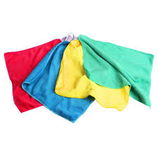
Çalışma Ortamında Hijyen ve Sanitasyon Kuralları:
Temizlik araçları kullanıldıktan sonra temizlenmeli, kolay kurumaları sağlanacak şekilde uygun yerde saklanmalıdır. Temizlenen alanda bırakılmamalıdır.

Slide 55
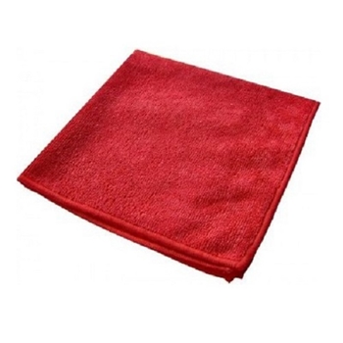
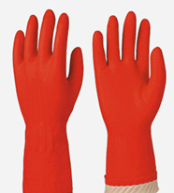
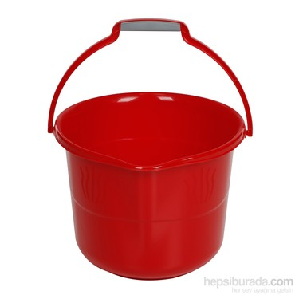
RENK KODLARINA GÖRE ELDİVEN-KOVA-BEZ KULLANIMI
KIRMIZI BEZ-KIRMIZI KOVA-KIRMIZI ELDİVEN:
Yüksek risk taşıyan alanlarda (WC klozet kapakları ve pisuar çevresi sifon vb.) tankı temizliğinde kullanılır.

Slide 56
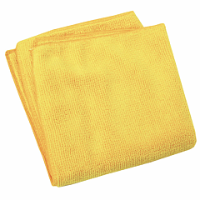
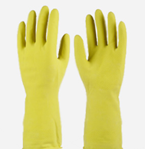
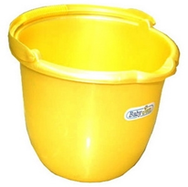
SARI BEZ-SARI KOVA-SARI ELDİVEN:
Islak alan içerisinde kalan diğer alanlarda (lavabolar, armatür ve küvetler, fayans, ayna, bataryalar, kapı kolları ve elektrik armatürleri vb.) sarı bez kullanılır.

Slide 57
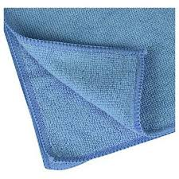
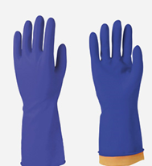
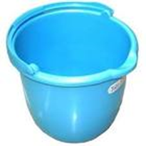
MAVİ BEZ-MAVİ KOVA-MAVİ ELDİVEN:
Masa, sıra, cam önü, cam ve kapı kolları, çalışma ofisi vb. temiz alanlarda kullanılır.

Slide 58
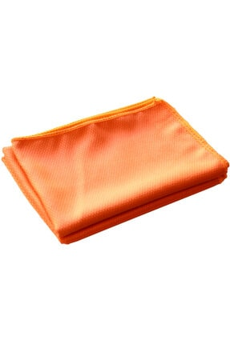
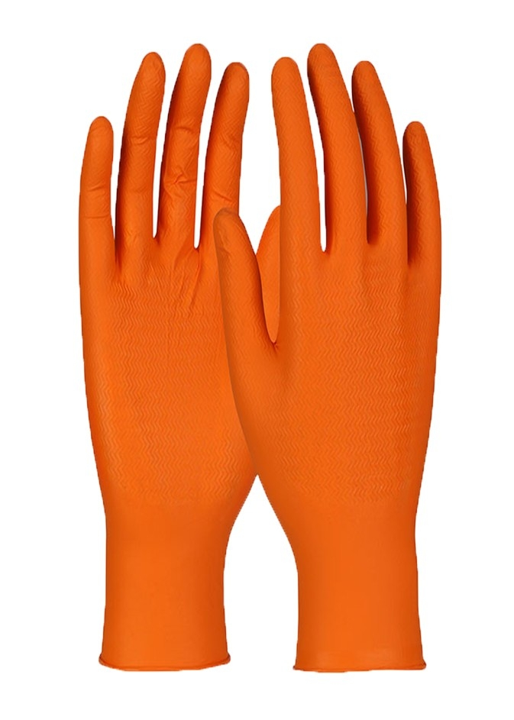
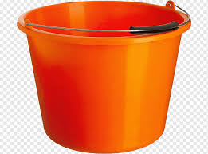
TURUNCU BEZ- TURUNCU KOVA- TURUNCU ELDİVEN:
Pozitif tanı konulmuş veya muhtemel pozitif tanılı kişinin hastaneye sevk oluncaya kadar beklediği izolasyon odası ve kişinin kullandığı diğer alanlarda kullanılır.

Slide 59

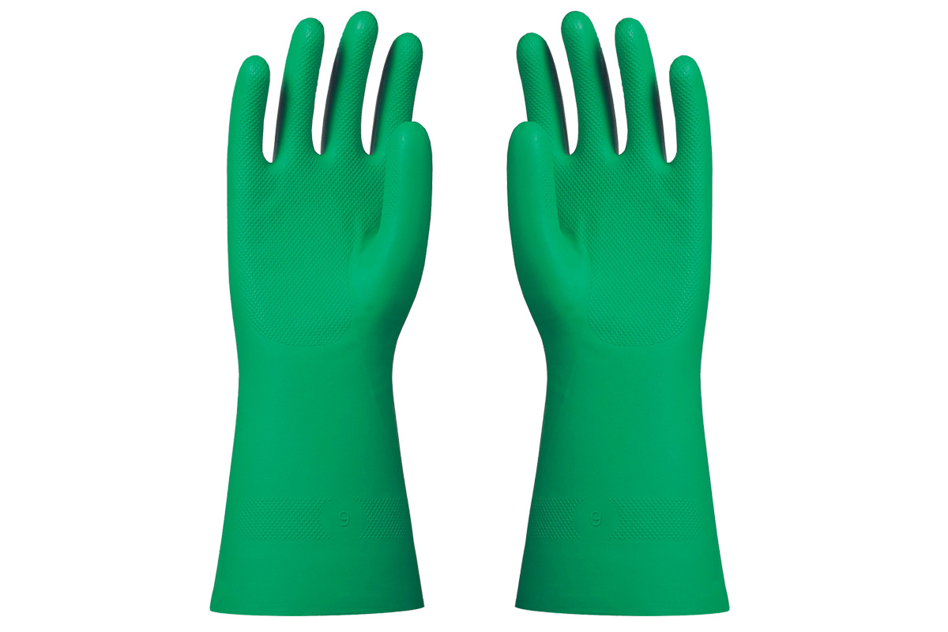
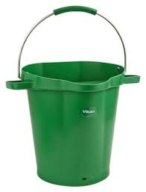
YEŞİL BEZ- YEŞİL KOVA- YEŞİL ELDİVEN:
Gıda hazırlığı ve sunumu olan alanların temizliğinde
( yemekhane, kantin ve mutfak alanları vb.)

Slide 60
TEŞEKKÜRLER

